Slide 1

纯免费PPT即点即下载，无注册、无套路
http://gitppt.com
不信你试试（狗头）
四季的脚步
站长素材 SC.CHINAZ.COM

Slide 2
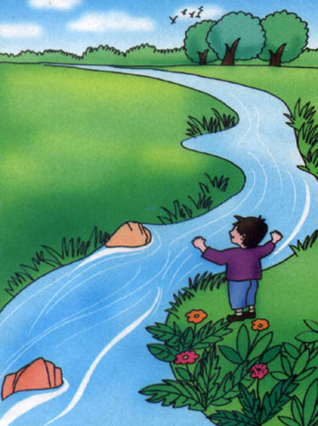
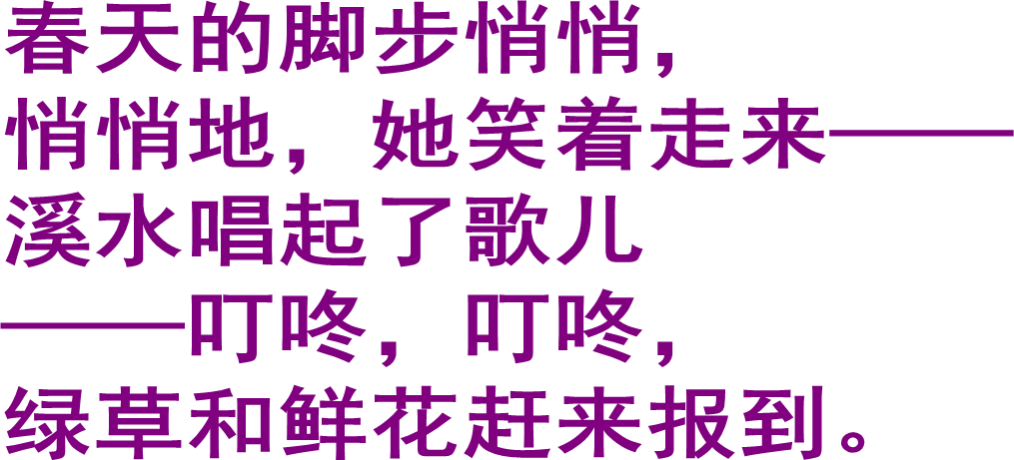
纯免费PPT即点即下载，无注册、无套路
http://gitppt.com
不信你试试（狗头）

Slide 3

纯免费PPT即点即下载，无注册、无套路
http://gitppt.com
不信你试试（狗头）
1 “悄悄”是什么意思？
2 为什么说“绿草和鲜花赶来报到”？

Slide 4



纯免费PPT即点即下载，无注册、无套路
http://gitppt.com
不信你试试（狗头）
绿草和鲜花赶来报到。

Slide 5

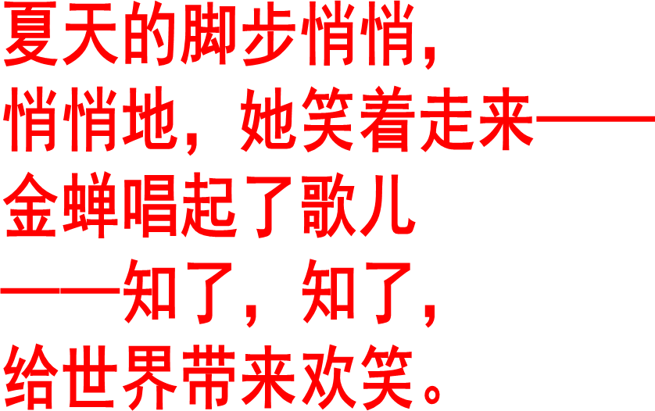
纯免费PPT即点即下载，无注册、无套路
http://gitppt.com
不信你试试（狗头）

Slide 6
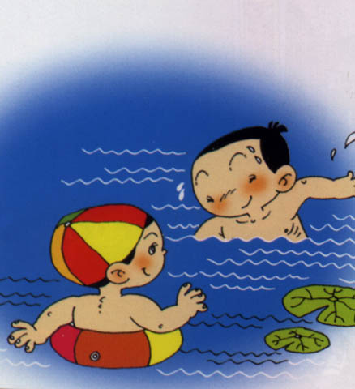

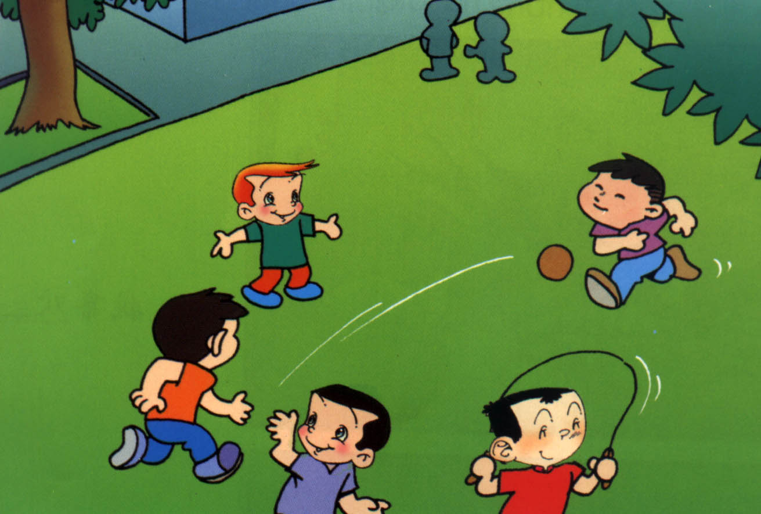
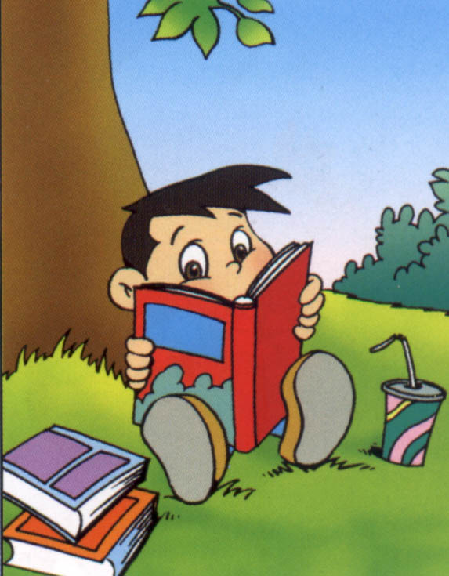
纯免费PPT即点即下载，无注册、无套路
http://gitppt.com
不信你试试（狗头）

Slide 7
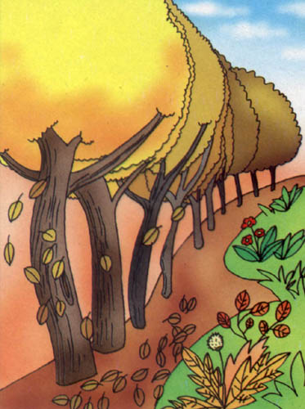
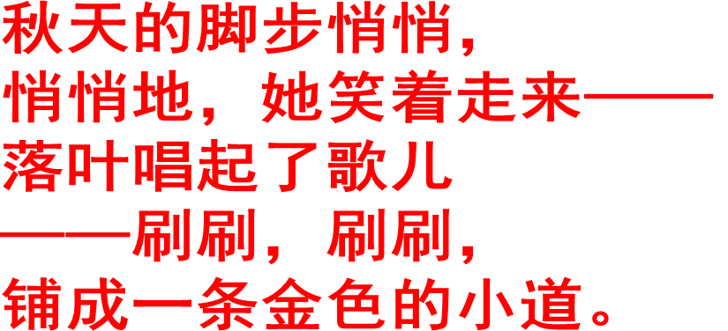
纯免费PPT即点即下载，无注册、无套路
http://gitppt.com
不信你试试（狗头）

Slide 8
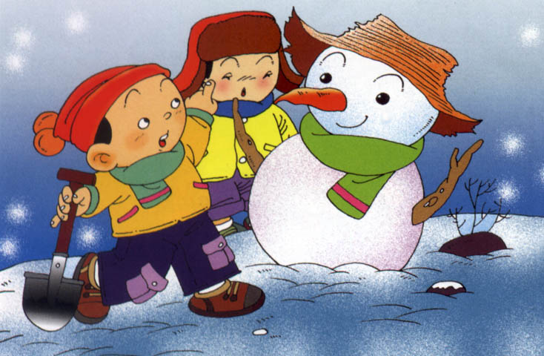
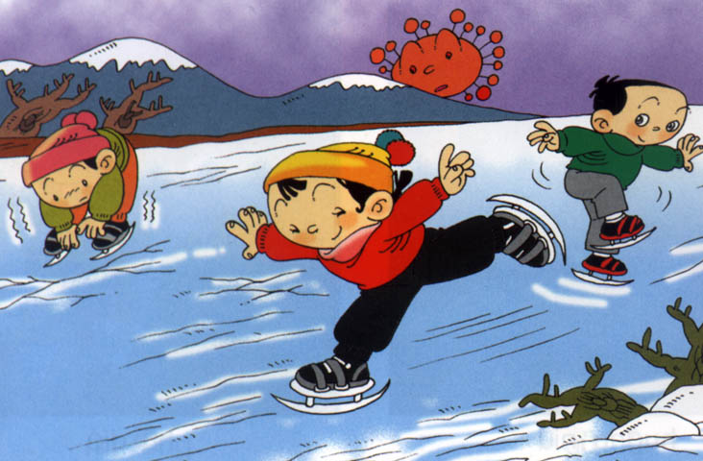
纯免费PPT即点即下载，无注册、无套路
http://gitppt.com
不信你试试（狗头）
冬

Slide 9
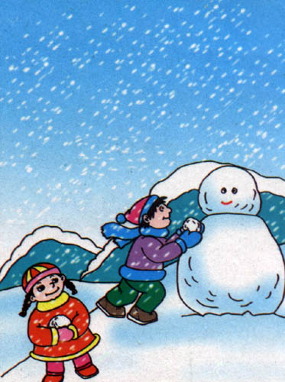
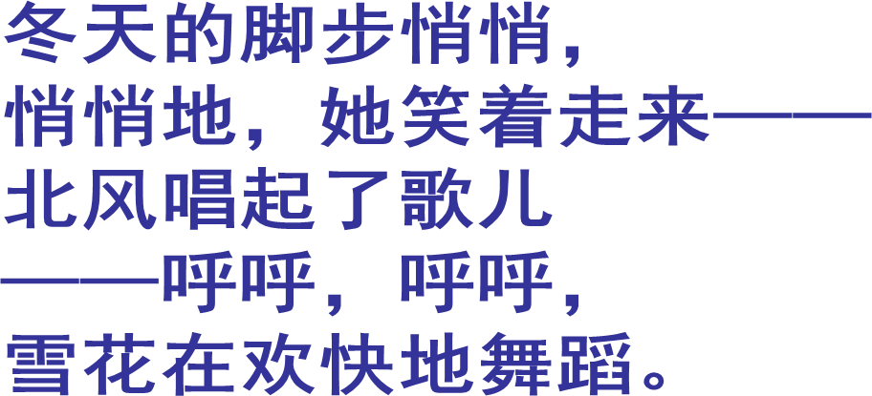
纯免费PPT即点即下载，无注册、无套路
http://gitppt.com
不信你试试（狗头）

Slide 10

纯免费PPT即点即下载，无注册、无套路
http://gitppt.com
不信你试试（狗头）
四季的脚步

